Slide 1

TEC-GEN
מערכת חכמה לאימון סטודנטים באבחון מתקדם של בדיקות ECG באמצעות בינה מלאכותית
מגישים: יאיר דוידוף ואליסף סינואני

Slide 2

הצורך במערכת:
נקודות עיקריות:
סטודנטים מתקשים בפרשנות של בדיקות אק"ג, בעקבות ההשלכות הכבדות משקל של טעות בפענוח.
החשיבות של זיהוי מהיר של בדיקות אק"ג עבור הצלת חיים, והורדת העומס מהקרדיולוגים במיון.
חיזוק יכולת סיווג בדיקות אק"ג אצל סטודנטים ומתלמדים.

Slide 3
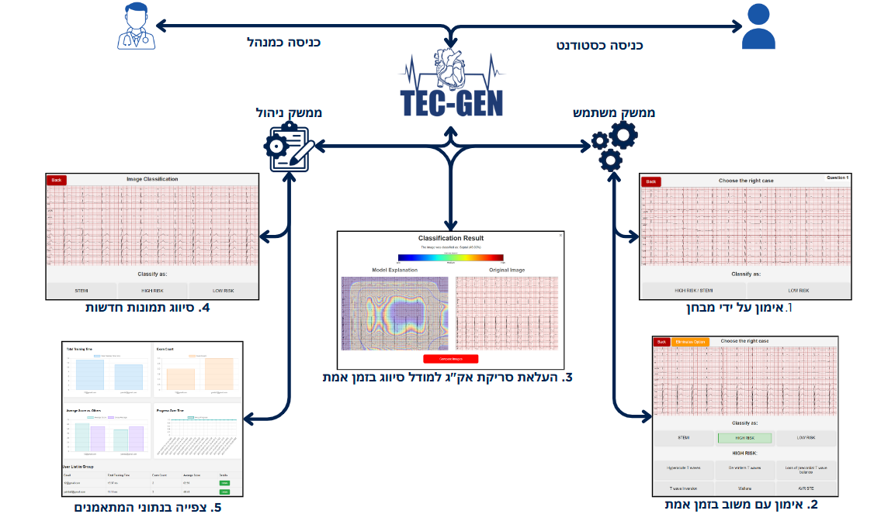
הצורך במערכת:

Slide 4












טכנולוגיות:

Slide 5
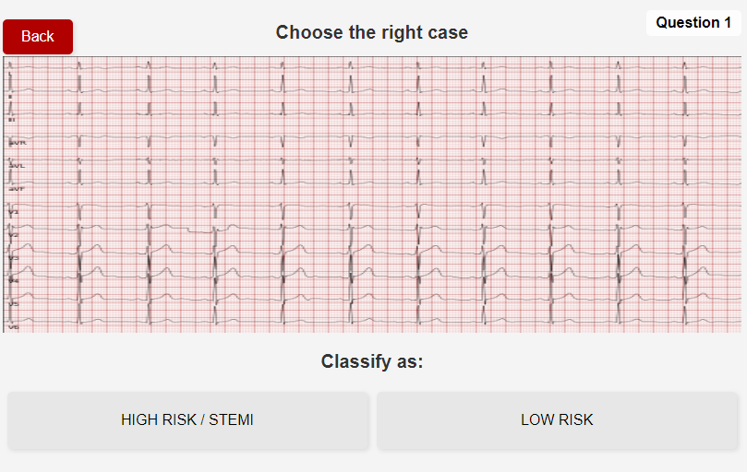
1. אימון על ידי מבחן
סטודנט יכול להתאמן ע"י מבחן מותאם אישית בכמות השאלות, כאשר השאלות רנדומליות, והתשובה מדמה את התהליך שקורה במיון, הבדיקה תקינה או לא תקינה.

Slide 6
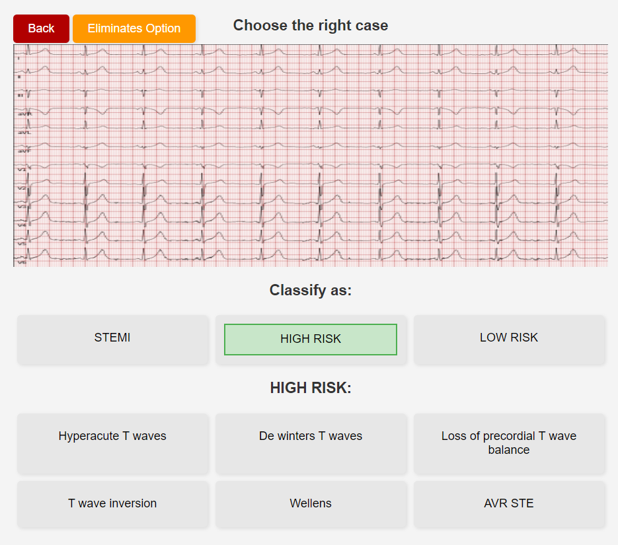
2. אימון עם משוב בזמן אמת
סטודנט יכול להתאמן בצורה מפורטת יותר ע"י סיווג בדיקת אק"ג למצב ספציפי. הדבר מדמה מהלך של למידה עמוקה יותר של אי התקינות אצל הסטודנט.

Slide 7
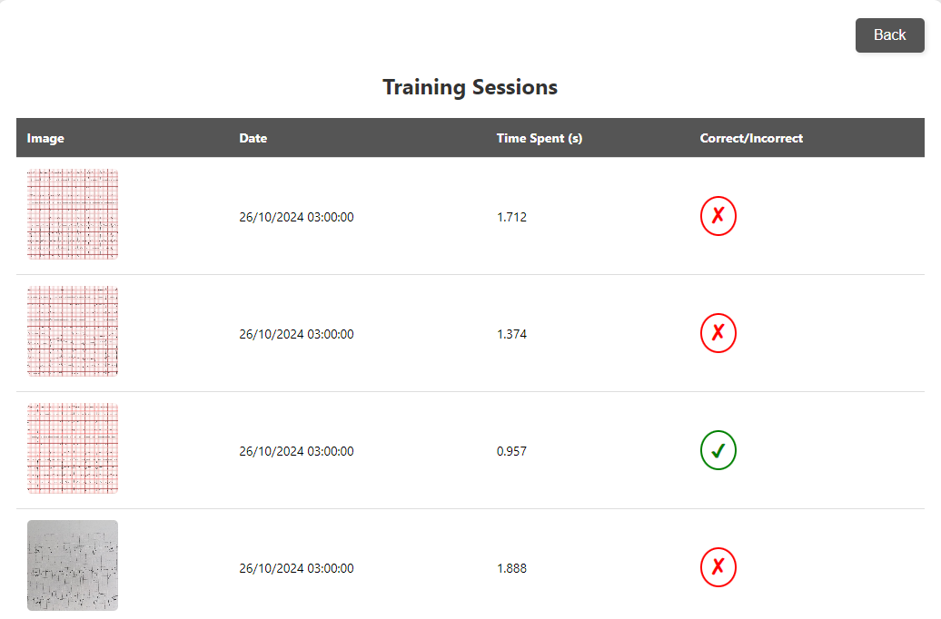
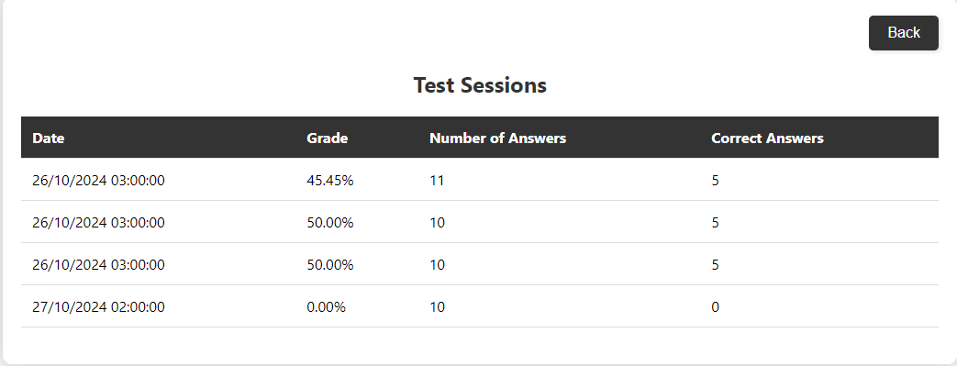
בנוסף הסטודנט יכול לצפות בנתוני האימון והמבחנים שעשה,
ובכך לחזור על החומר ולראות היכן לשמר ולהשתפר.

Slide 8
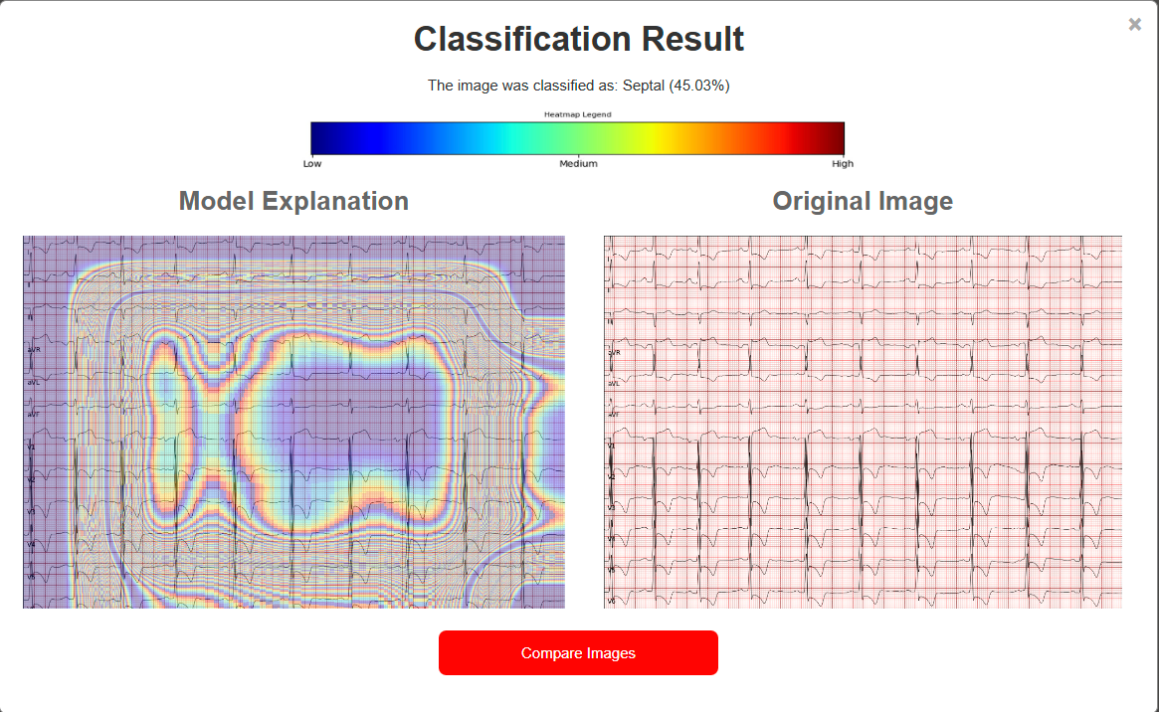

3. העלאת סריקת אק"ג למודל סיווג בזמן אמת
פיצ'ר הבינה המלאכותית אותו בנינו מתבסס על רשת שאומנה מראש על נתונים אמיתיים ובכך למד לקרוא ולאפיין סריקות האק"ג. המודל מאפשר הוספה של נתונים ובכך ישפר את עצמו עוד.

Slide 9
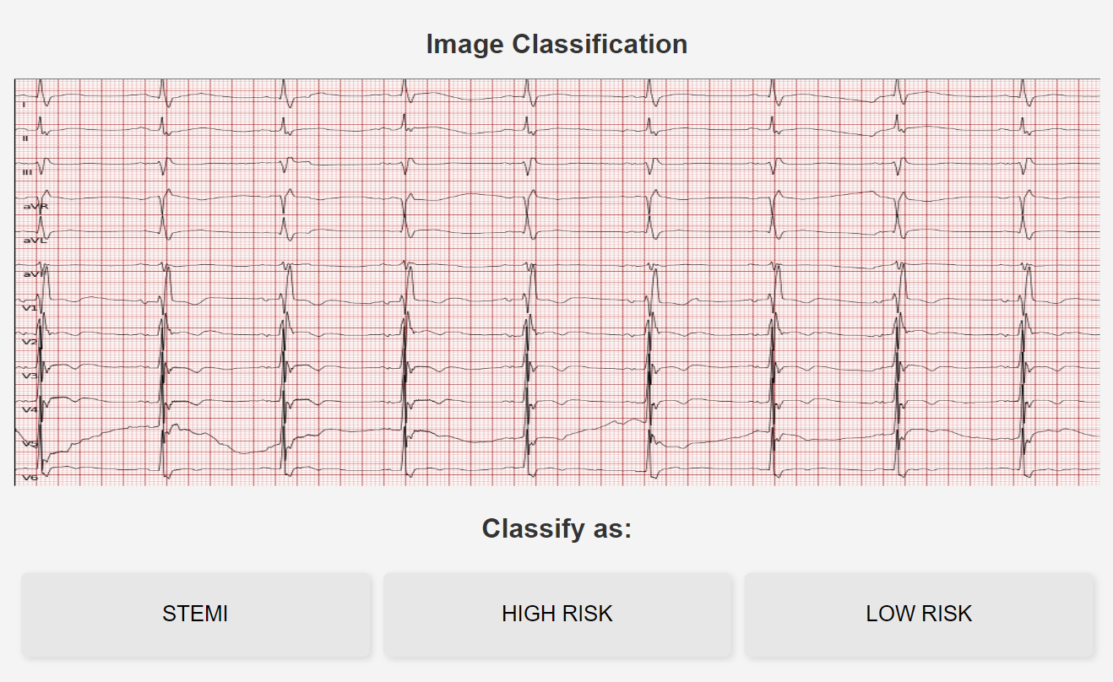
4. סיווג תמונות חדשות
מנהל המערכת יכול להמשיך לסווג תמונות ובכך להגדיל את מאגר הנתונים עבור סטודנטים באפליקציה

Slide 10
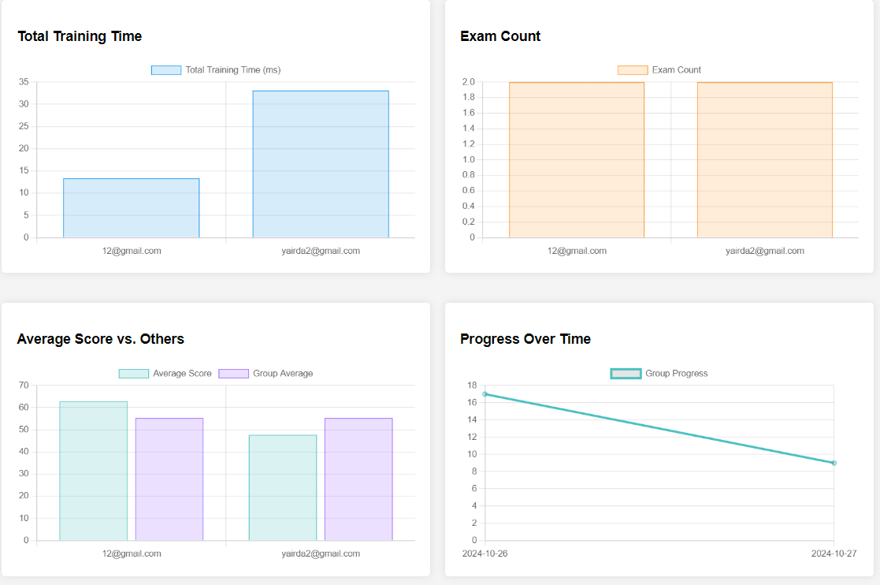

5. צפייה בנתוני המתאמנים
מנהל המערכת יכול ליצור קבוצות ולצפות בסטטיסטיקות מובנת ובפרטי הסטודנטים אותם שייך אליו. בכך יכול לבצע מעקב על הנקודות החלשות והחזקות יותר אצל מתמחיו.

Slide 11
נתונים
Risk Level | Indicator | Number of Classified Images
High Risk | Avrste | 2
High Risk | DeWinters | 1
High Risk | Hyperacute | 0
High Risk | LossOfBalance | 0
High Risk | Tlnversion | 3
High Risk | Wellens | 1
Low Risk | Low risk | 168
STEMI | Anterior | 3
STEMI | Inferior | 7
STEMI | Lateral | 2
STEMI | Septal | 2
Total |  | 189

Slide 12
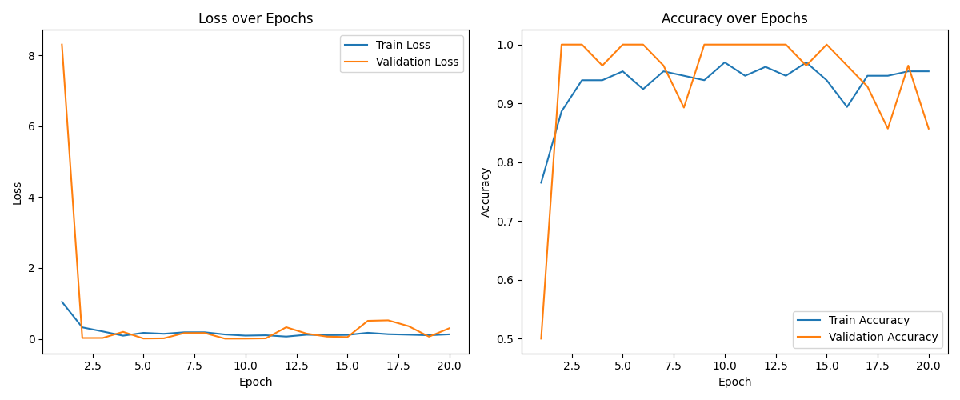
אימון המודל:

Slide 13

תיאור התוצאה:
מערכת אינטראקטיבית לתרגול ובחינות אק"ג.
מערכת למעקב עבור אימון הסטודנטים.
עיבוד תמונה בעזרת מודל בינה מלאכותית (DL).

Slide 14


